Slide 1
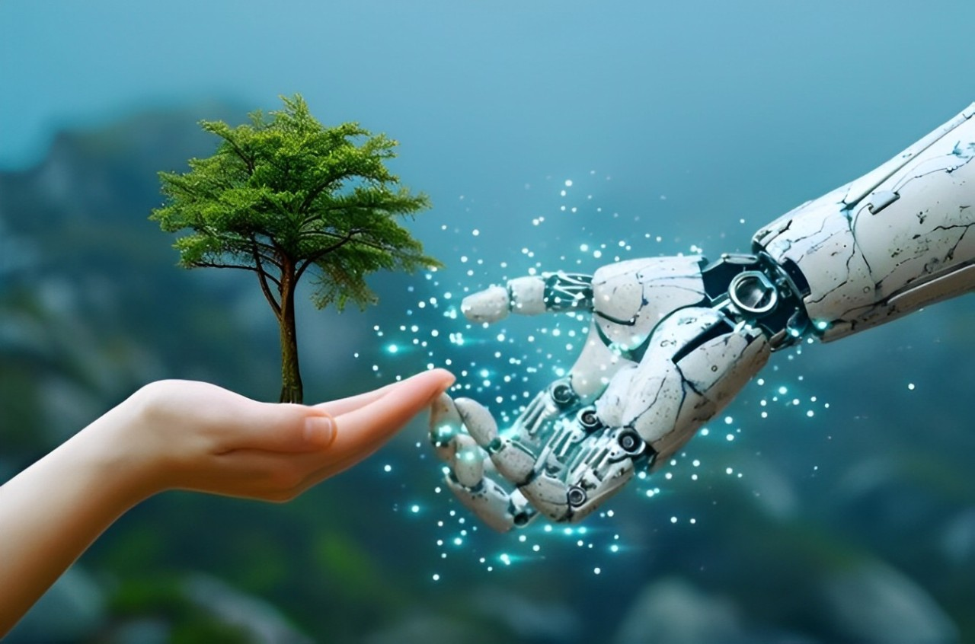
Az MI a természetben és a környezetvédelemben
6. óra

Slide 2
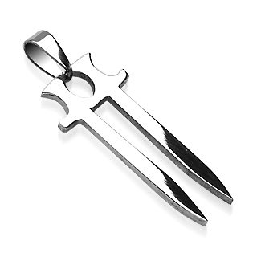

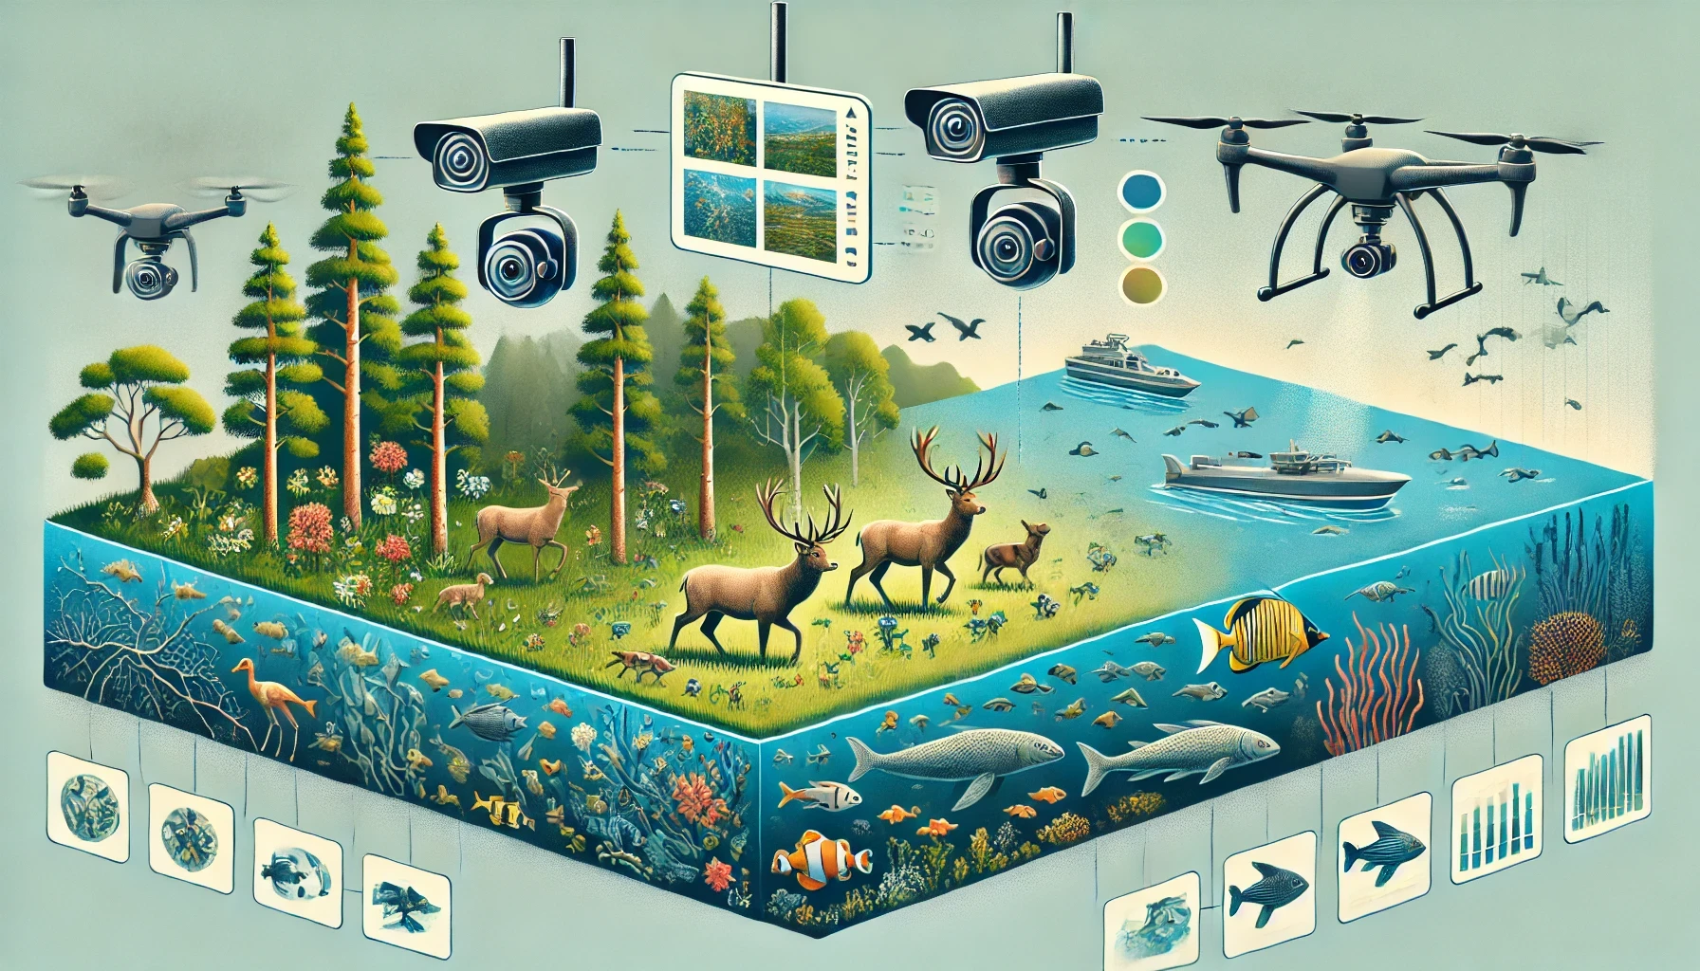
Hasznos, vagy káros?
Biodiverzitás-monitorozás (Wildlife Insights, SpeciesNet)

Slide 3
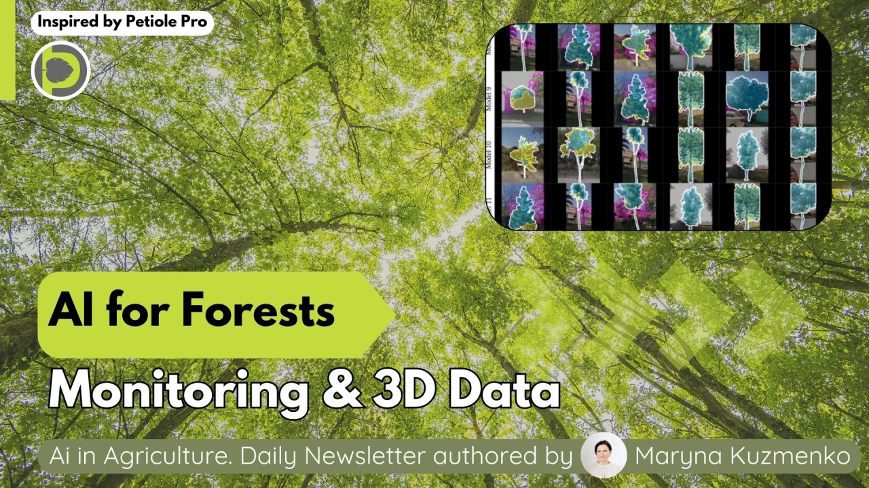
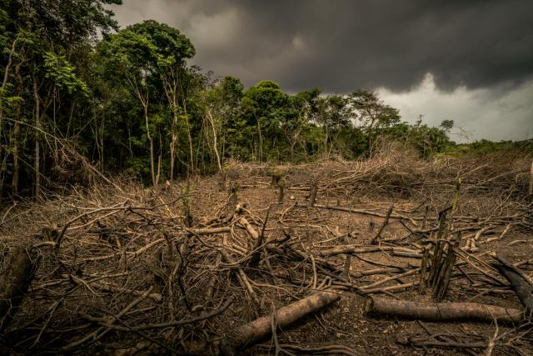
Hasznos, vagy káros?
Az erdőirtás és az illegális tevékenységek megelőzése(Forest Foresight)

Slide 4

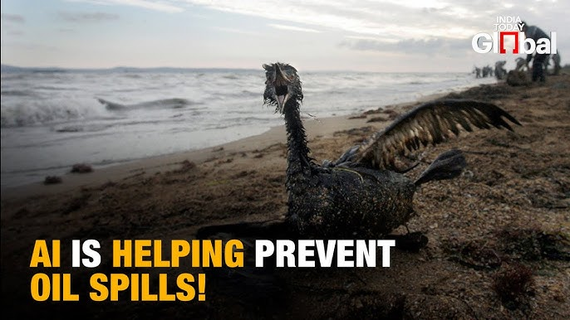
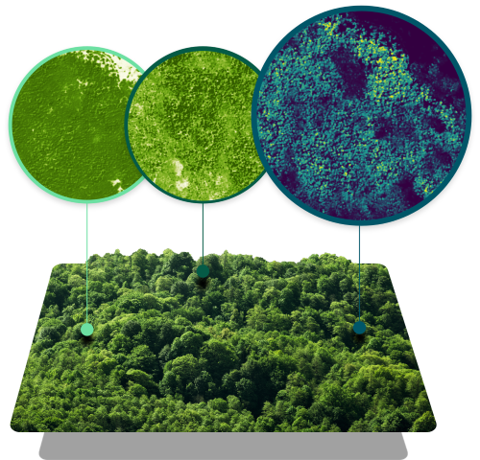
Hasznos, vagy káros?
Környezetvédelem: A mesterséges intelligencia képes figyelni az olajszennyezéseket, műholdképek segítségével azonosítani az illegális halászatot, és feltérképezni az erdők szén-dioxid-sűrűségét, elősegítve a tengeri és szárazföldi ökoszisztémák védelmét.

Slide 5
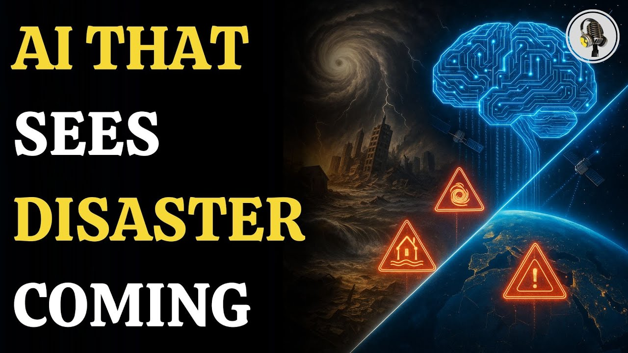
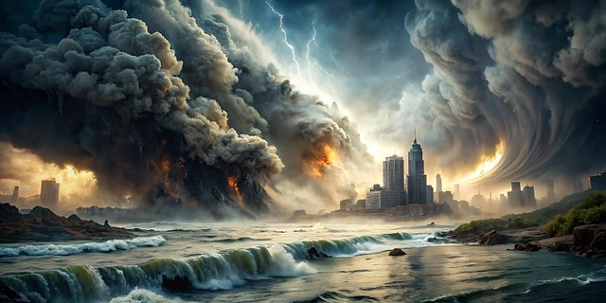
Hasznos, vagy káros?
Katasztrófavédelem: A mesterséges intelligencia segít előre jelezni a természeti katasztrófákat

Slide 6
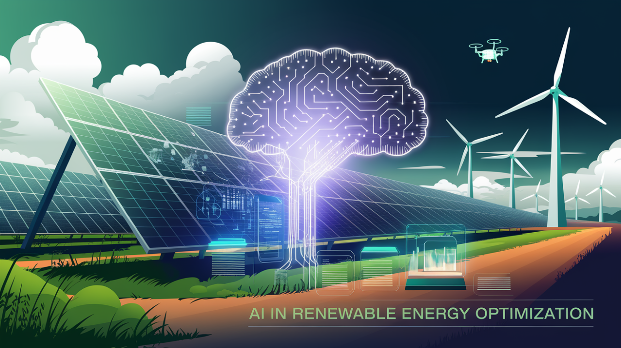
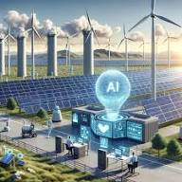
Hasznos, vagy káros?
Energiaoptimalizálás: A mesterséges intelligencia erősíti az intelligens hálózatokat, kezeli az energiaelosztást és növeli a megújuló energiaforrások hatékonyságát, ami segít csökkenteni a szén-dioxid-kibocsátást.

Slide 7
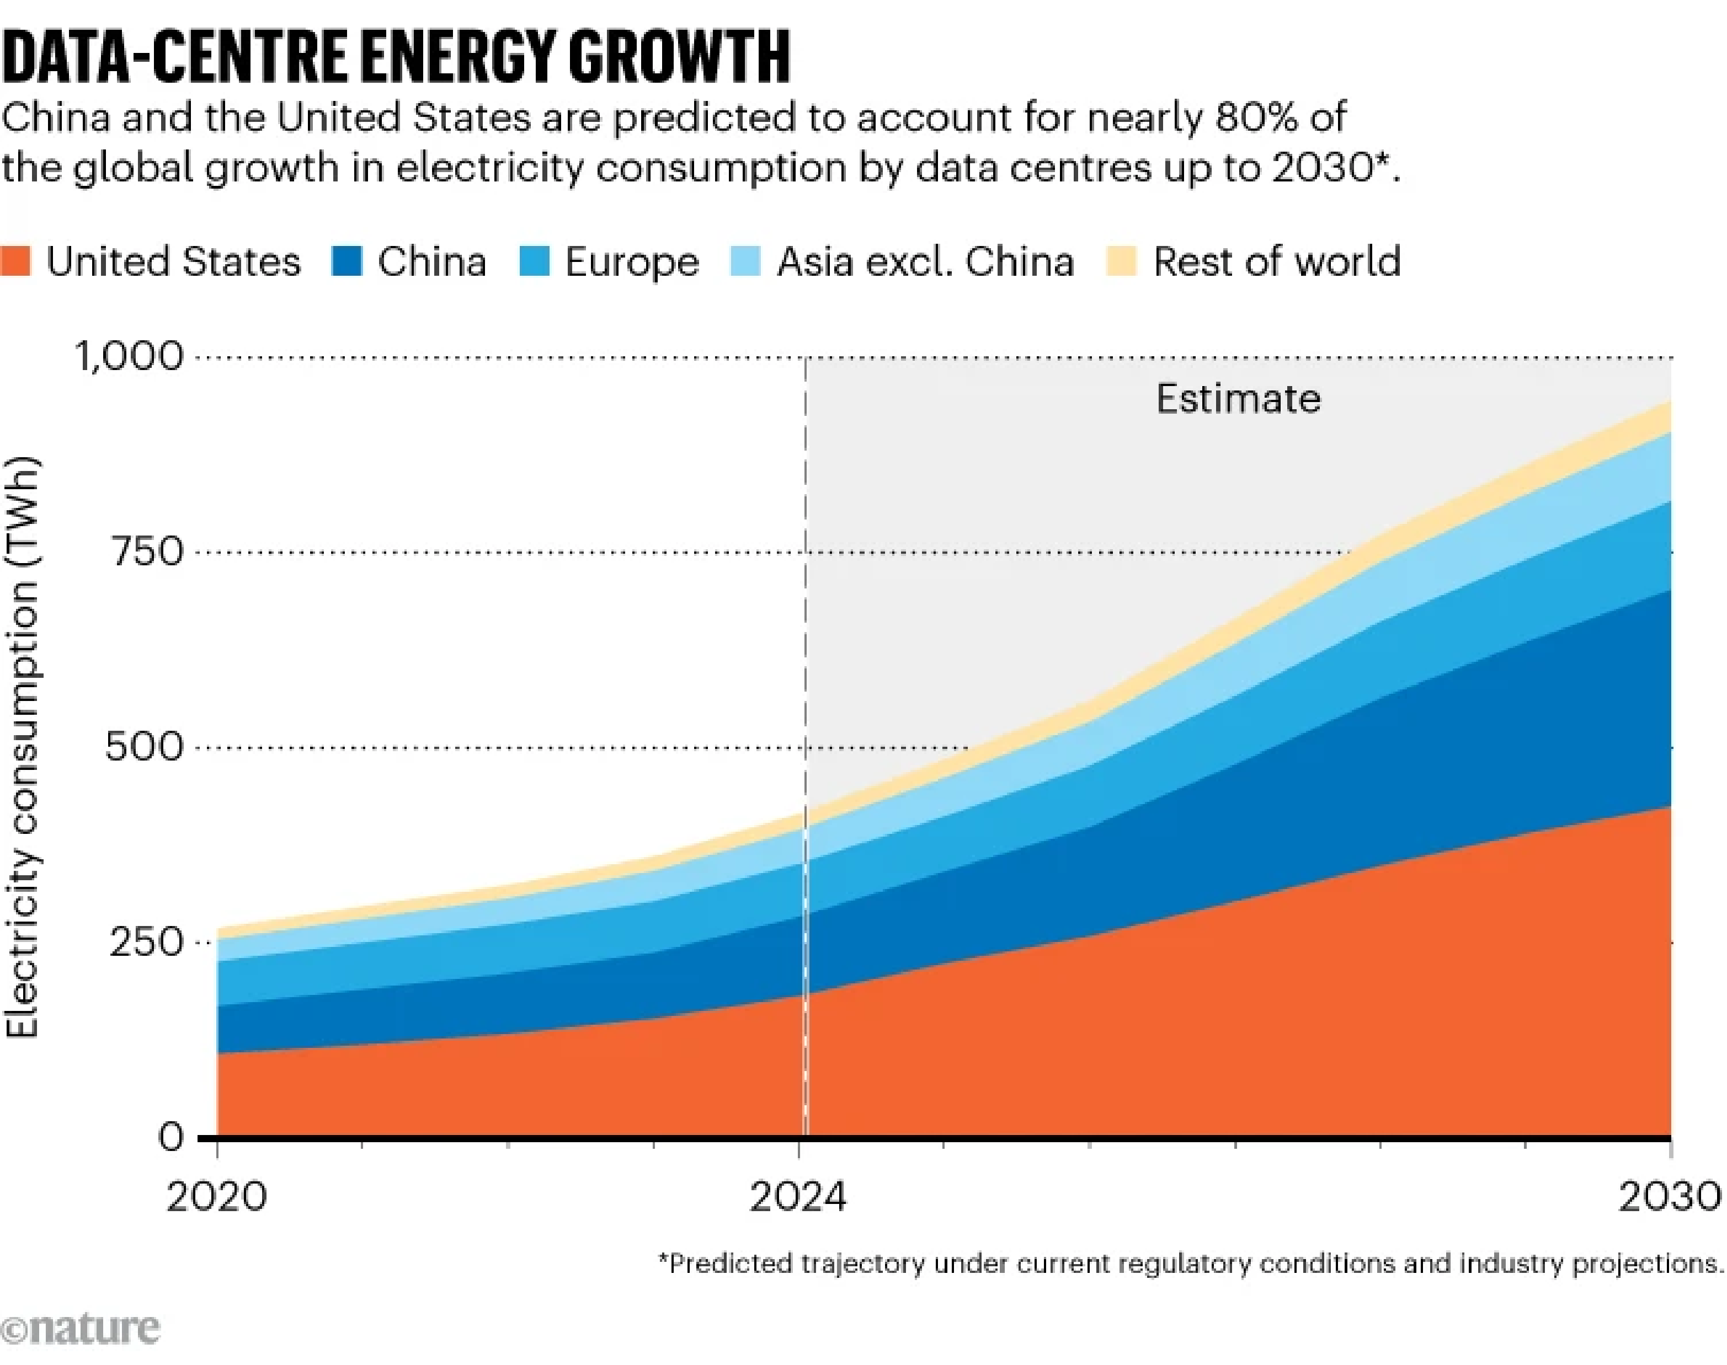
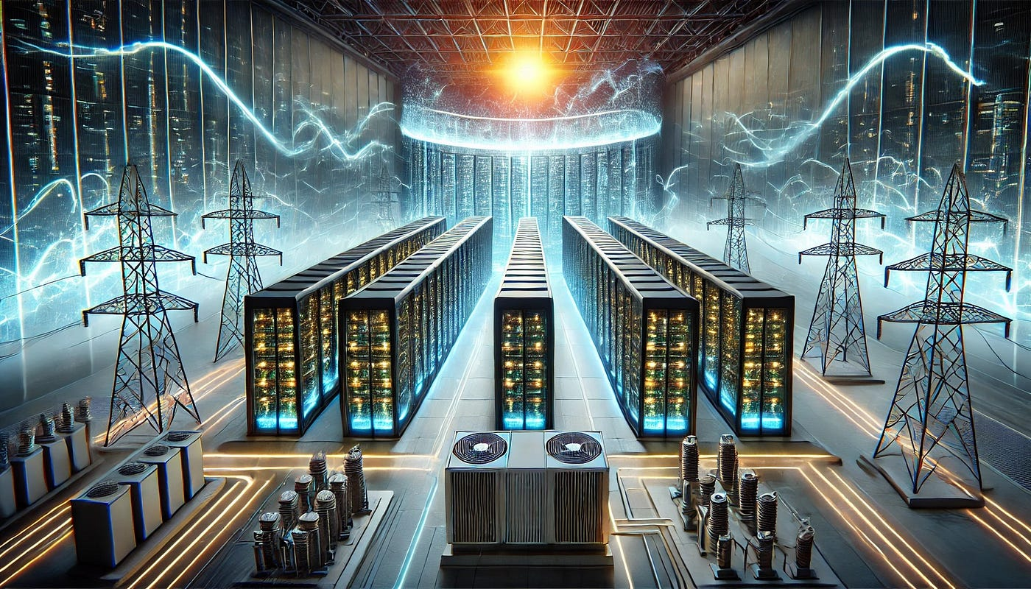
Hasznos, vagy káros?
Gigantikus, egyre növekvő energiaigény

Slide 8
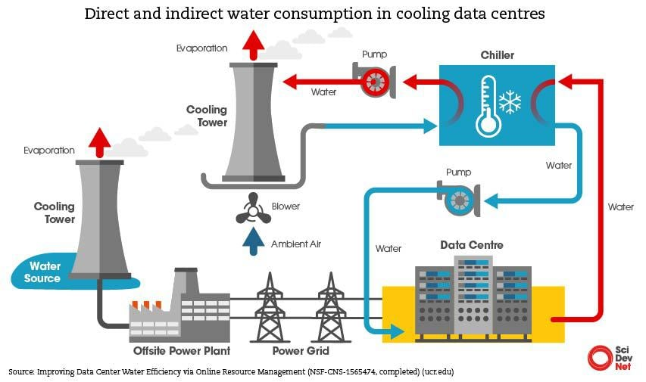
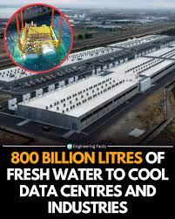
Hasznos, vagy káros?
Vízhiány: Az adatközpontok nagy mennyiségű vizet használnak a szerverek hűtésére. Ez gyakran előfordul a vízhiányos régiókban, nyomást gyakorolva a helyi erőforrásokra és ökoszisztémákra.

Slide 9
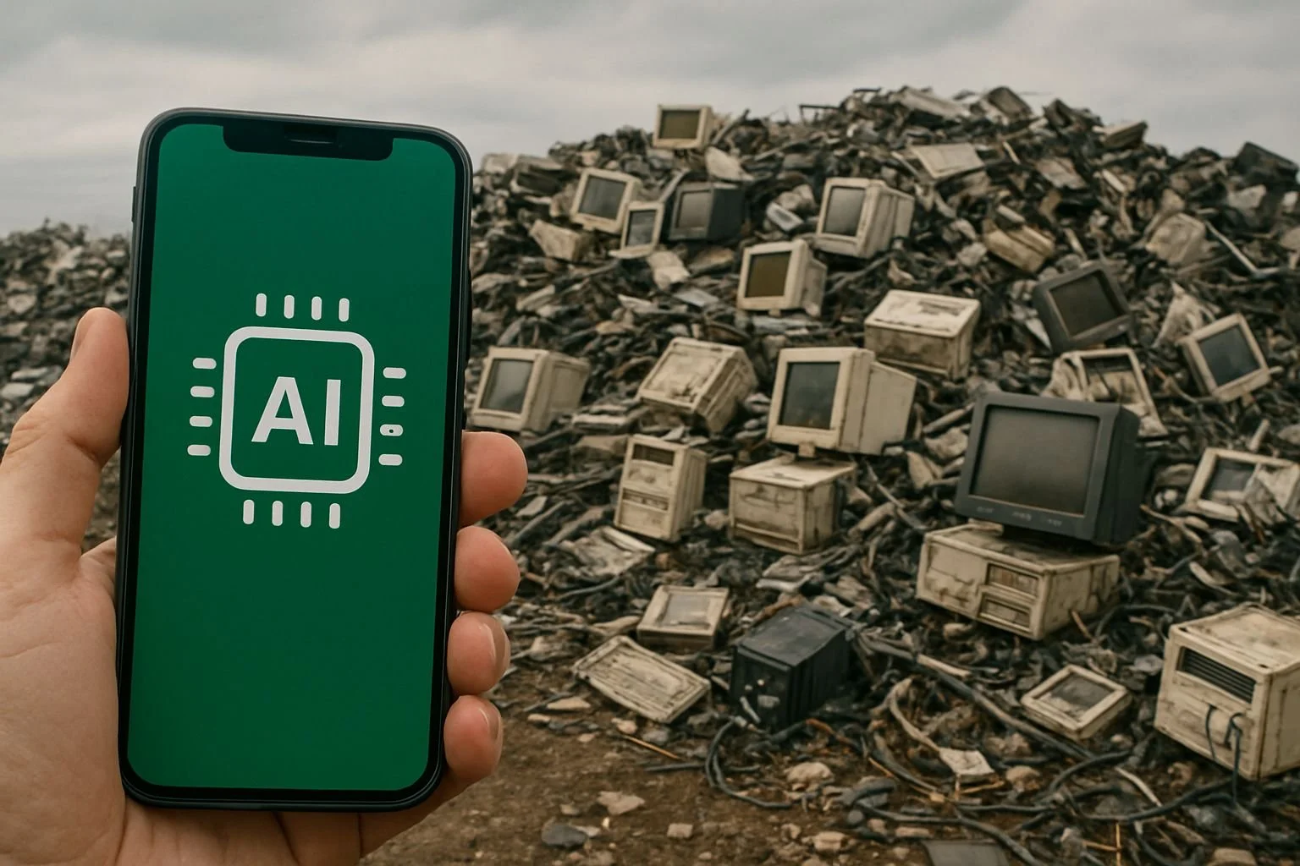
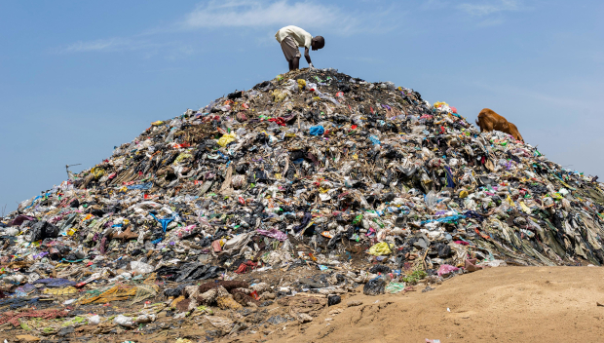
Hasznos, vagy káros?
Elektronikus hulladék (E-hulladék): A mesterséges intelligencia gyors fejlődése folyamatos hardverfrissítést igényel, ami nagy mennyiségű, veszélyes anyagokat tartalmazó elektronikus hulladékot eredményez, amelynek mennyisége várhatóan 2030-ra drámaian megnő.

Slide 10
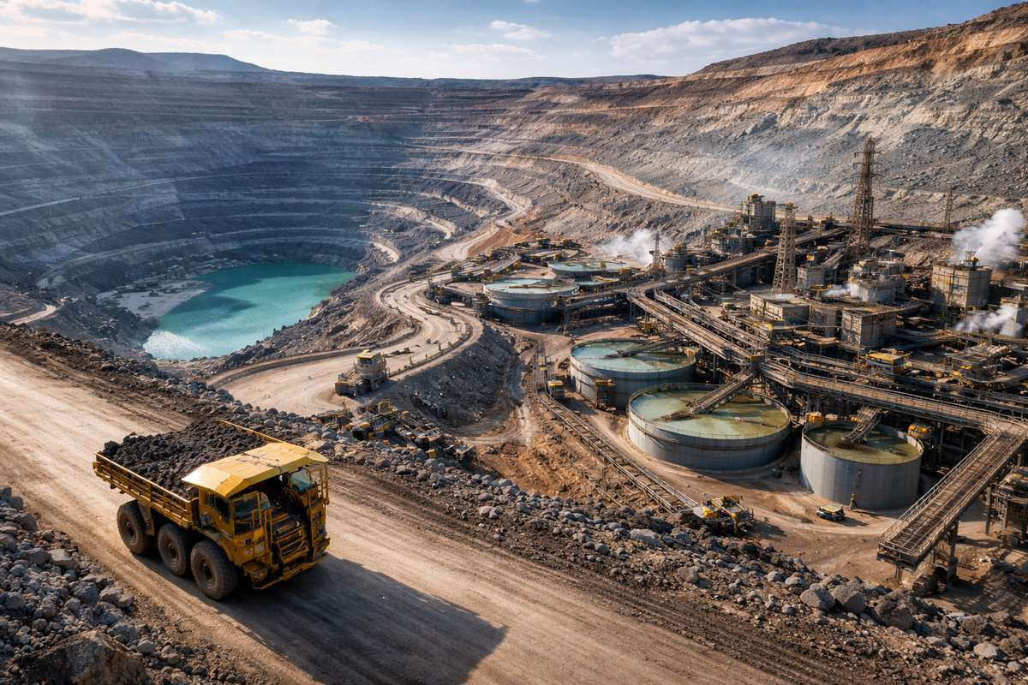
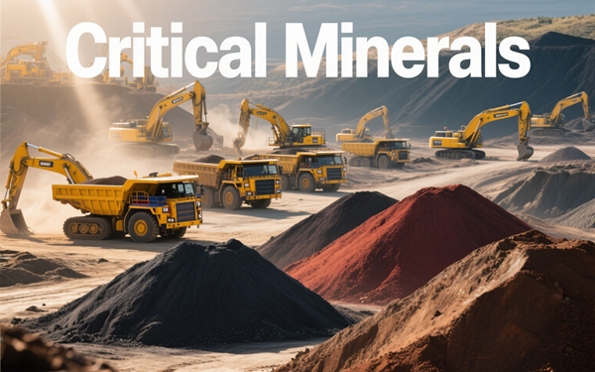
Hasznos, vagy káros?
Kritikus ásványok bányászata: A mesterséges intelligencia hardverei rézre, lítiumba, kobaltra és ritkaföldfémekre szorulnak, amelyek bányászata erdőirtást, talajeróziót és vízszennyezést okoz.

Slide 11
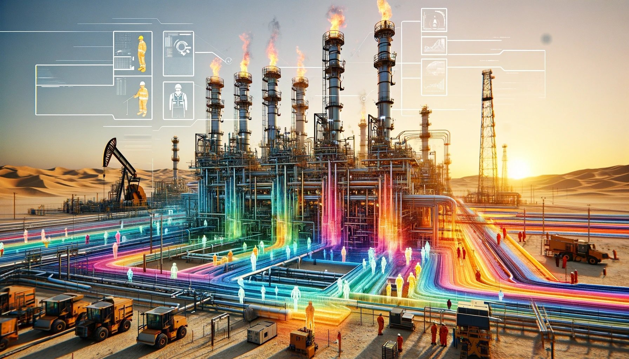

Hasznos, vagy káros?
Káros iparágak támogatása: A mesterséges intelligencia segítségével felgyorsítható az új olaj- és gázkészletek felfedezése, ezáltal fellendítve a fosszilis tüzelőanyagok termelését.

Slide 12
Te mit tudsz tenni az mi energiafelhasználásának mérséklésére?
Ne beszélgess feleslegesen az MI-vel!
Ne kérj feleslegesen hosszú válaszokat!
Ne udvariaskodj feleslegesen – nem kell köszönni!
Ne generálj feleslegesen képeket!
A beszélgetéseidet mentsd és használd fel újra a bennük található információkat!

Slide 13
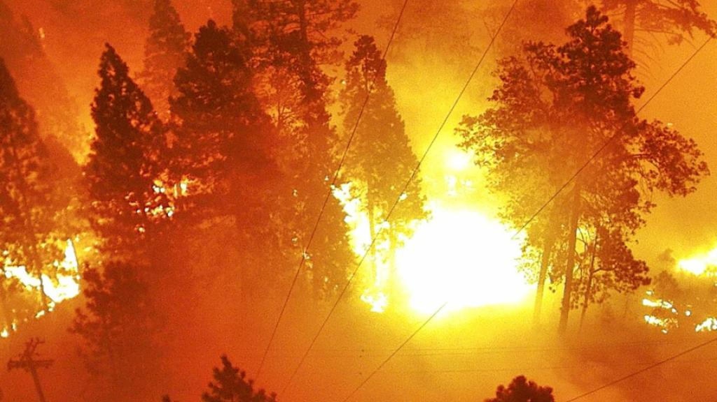
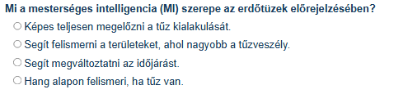
KÉRDŐÍV – 1. kérdés

Slide 14
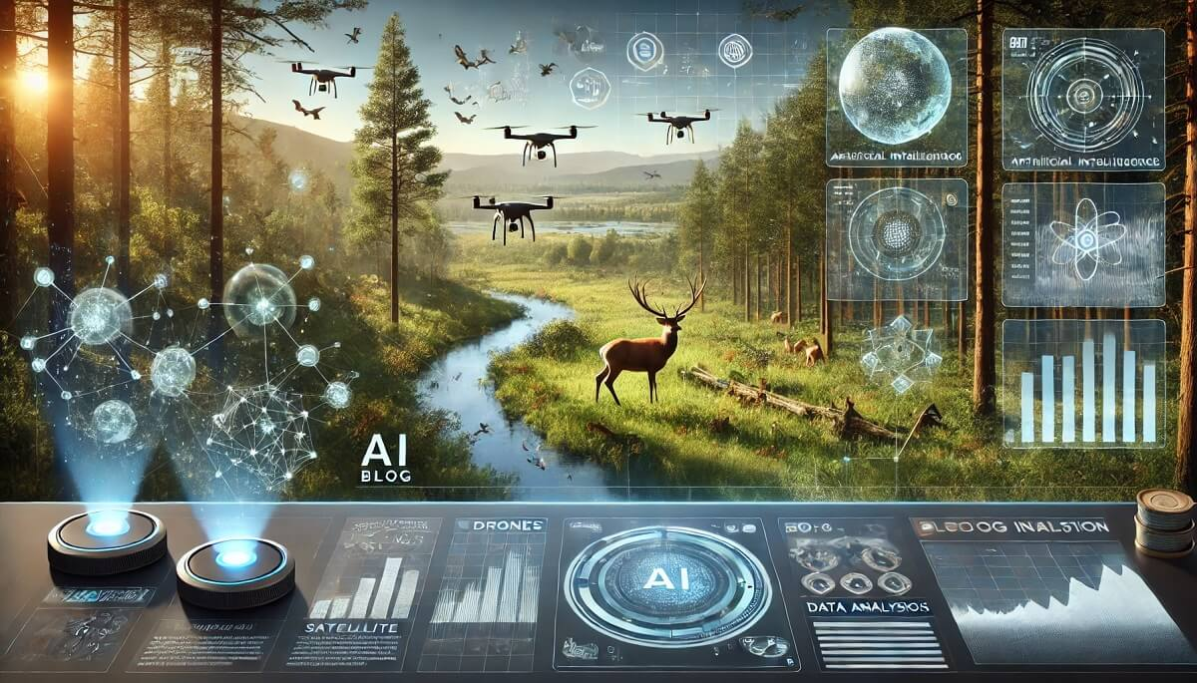
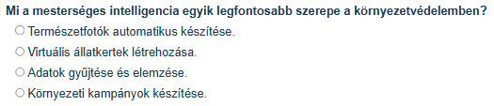
KÉRDŐÍV – 2. kérdés

Slide 15
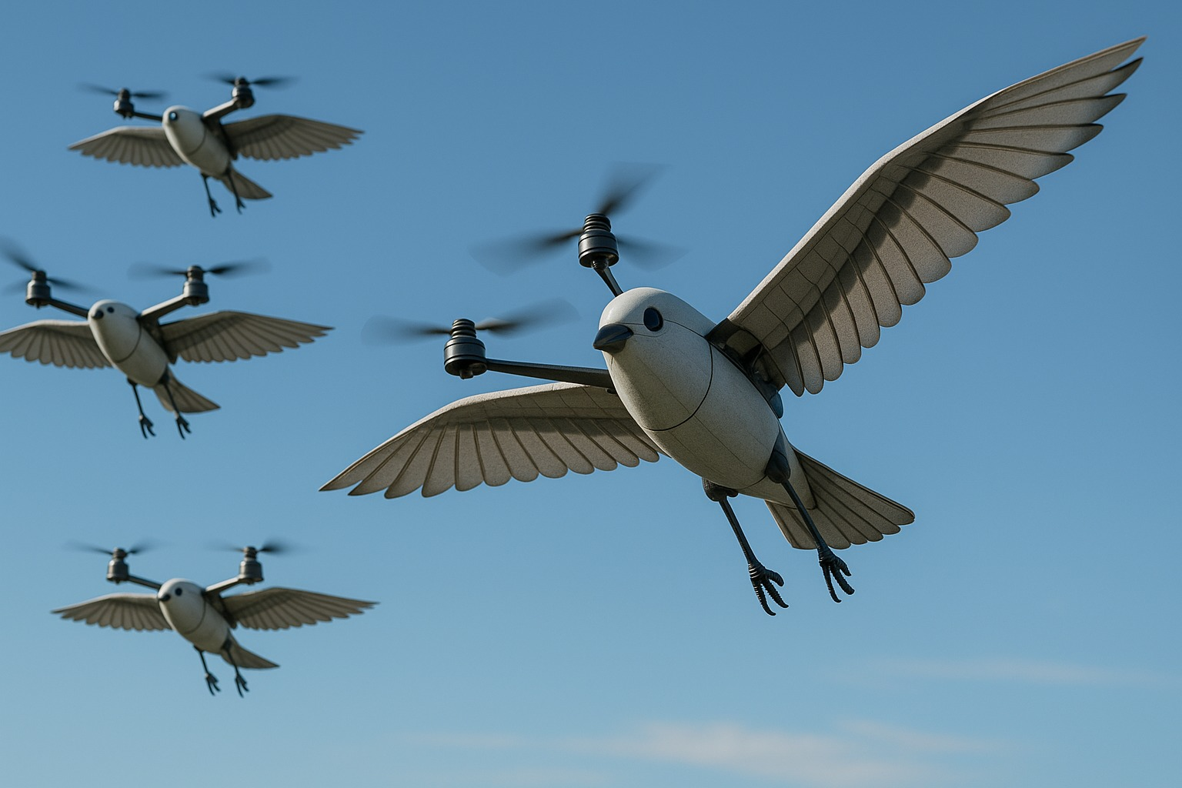
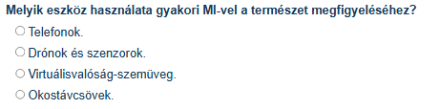
KÉRDŐÍV – 3. kérdés

Slide 16
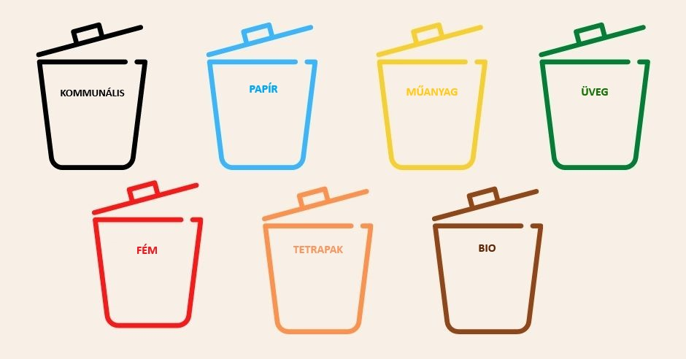
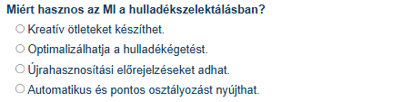
KÉRDŐÍV – 4. kérdés

Slide 17

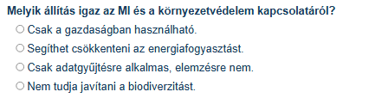
KÉRDŐÍV – 5. kérdés

Slide 18
Videók
https://www.youtube.com/watch?v=lwRmqhs4pxk
https://www.youtube.com/watch?app=desktop&v=Lfzhxl05Zcw
https://www.youtube.com/shorts/egs0F-jOWHo
https://www.youtube.com/watch?v=WjHfyNa3fUQ
https://www.youtube.com/watch?v=3oXdTiizHAc

